Slide 1
"Cogito ergo sum"
The truth in our lives

Slide 2
Prawda – The Truth
Co TO jest PRAWDA?
What is the Truth?

Slide 3
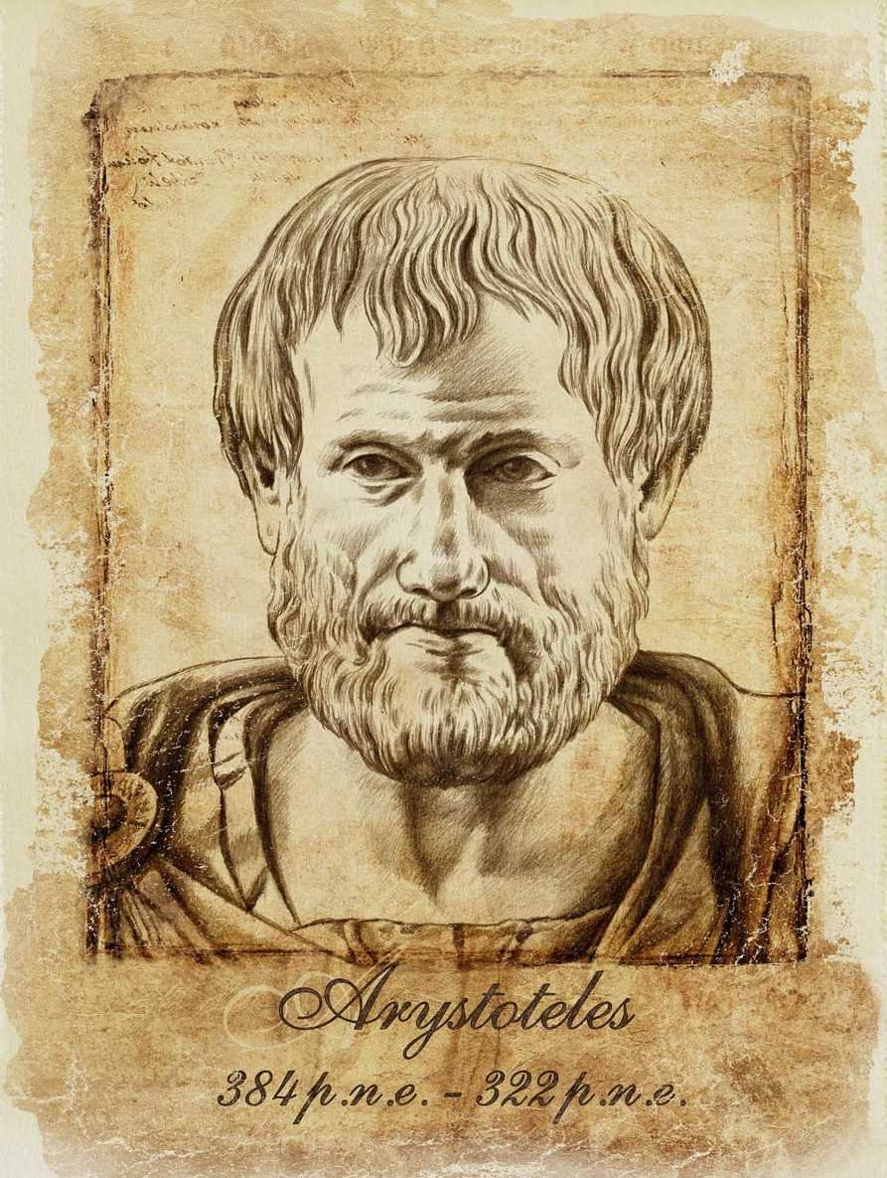
Arystoteles – filozof ze starożytnej Grecji (Aristotle - the philosopher from the Ancient Greece)
Klasyczna koncepcja prawdy – jest to co jest, czego nie ma to nie ma!
Classic definition of the Truth – what exists - exists, what doesn’t exist -doesn’t exist.

Slide 4
Zmysły - czy możemy im ufać?
Nasze zmyły to: wzrok, słuch, węch, smak, dotyk.
Dzięki nim jesteśmy w stanie poznawać otaczający nas świat. Ale czy tworzą one prawdziwy obraz rzeczywistości?

Slide 5
The senses - can we trust them?
Our senses are: sight, hearing, smell, taste, touch.
We are able to get to know the world. But do they create the real image of reality?

Slide 6
Złudzenia i iluzje (illusion and mirage)

Slide 7
Złudzenia i iluzje (illusion and mirage)

Slide 8
Złudzenia i iluzje (illusion and mirage)

Slide 9
Złudzenia i iluzje (illusion and mirage)

Slide 10
Złudzenia i iluzje (illusion and mirage)

Slide 11
Złudzenia i iluzje (illusion and mirage)

Slide 12
Złudzenia i iluzje (illusion and mirage)

Slide 13
Złudzenia i iluzje (illusion and mirage)

Slide 14
Złudzenia i iluzje (illusion and mirage) Salwador Dali

Slide 15
Złudzenia i iluzje (illusion and mirage) Salwador Dali

Slide 16
Złudzenia i iluzje (illusion and mirage) Julian Brewer

Slide 17
Złudzenia i iluzje (illusion and mirage) Julian Brewer

Slide 18
Złudzenia i iluzje (illusion and mirage) Robert Gonsalves

Slide 19
Kartezjusz – René Descartes Co jest prawdą?
Kartezjusz chciał wiedzieć coś „na pewno”, chciał znać prawdę. Stwierdził on, że wszystkiemu można zaprzeczyć, ale nie da się zaprzeczyć jednemu. Co takiego istnieje ponad wszelką wątpliwość?

Slide 20
Kartezjusz – René Descartes What is the Truth?
Descartes wanted to know something ‚for sure’, he wanted to know the truth. He claimed that everything but one can be denied. What is this one that exists beyond any doubt?

Slide 21
Cogito ergo sum

Slide 22
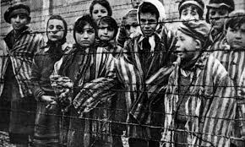
Prawda wyzwala – The Truth liberates us
Kłamstwo buduje mury. Świat zbudowany na kłamstwie to świat zbrodniczy, gdzie ludzie żyją w strachu Najsłynniejsze kłamstwo świata wisiało nad bramą obozu zagłady w Auschwitz.
A lie builds walls. The world built on a lie - is a criminal world, where people live in terror. The most famous lie of the world was hanging over the gate of the nazi extermination camp in Auschwitz.

